Slide 1

Stormaktstiden
Källkritik med Stockholmskällan

Slide 2
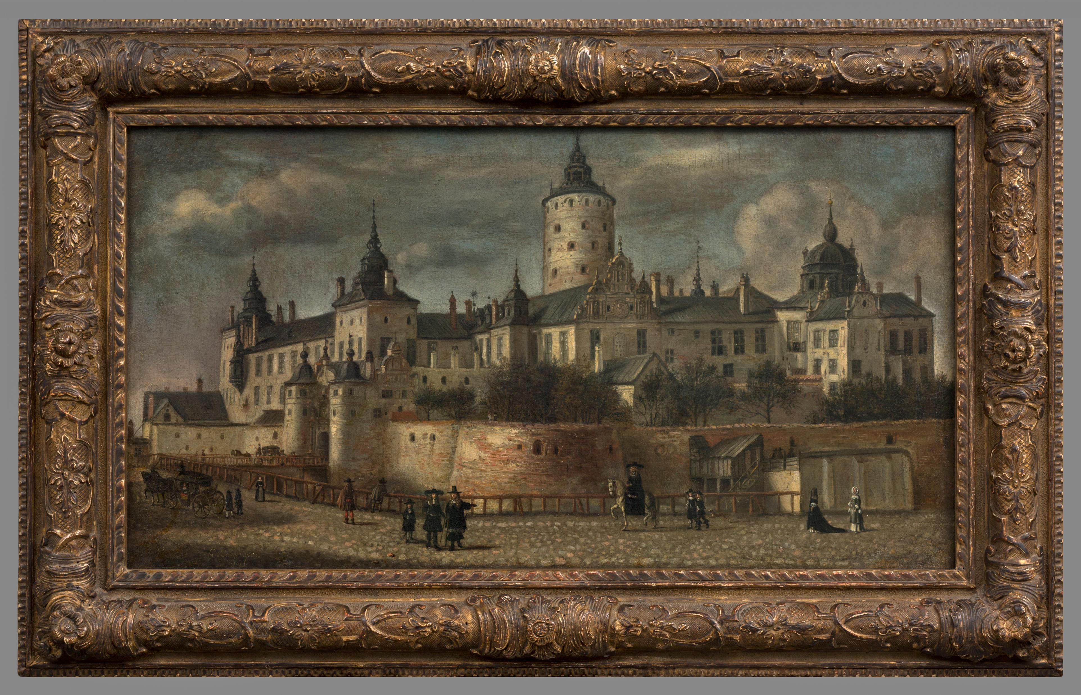
Notes:
Kan det stämma att slottet Tre kronor såg ut som på Govert Camphuysens tavla från 1661? Hur mycket av informationen i tavlan går att bevisa genom att dubbelkolla och jämföra med andra källor?
Vi vet till exempel att slottet började som en försvarsanläggning och att det runda, höga tornet är den äldsta delen av slottet. Tre kronor byggdes om många gånger och i slutet av 1500-talet bestämde Johan III att slottet skulle målas vitt. Govert Camphuysen kom från Nederländerna och blev anställd som konstnär av den svenska drottningen Hedvig Eleonora.
Titta på målningen av Govert Camphuysen från 1661.
Beskriv vad den föreställer.

Slide 3
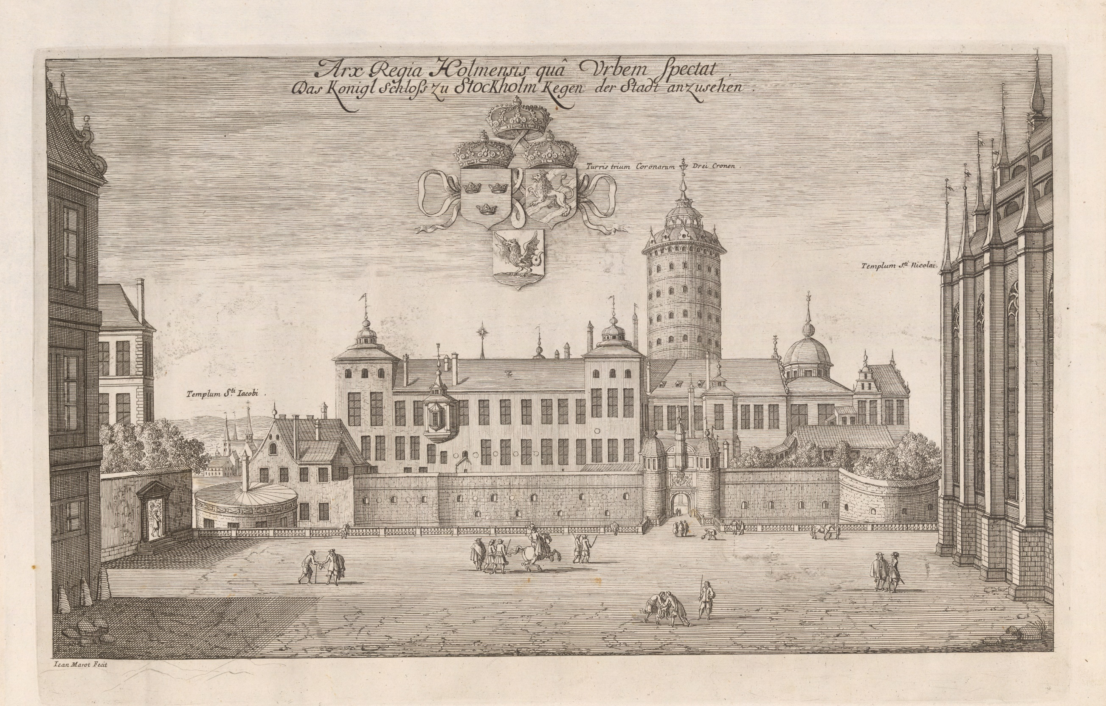
Notes:
Titta på tavlan med teckningen av Erik Dahlberg från 1667.
Beskriv vad den föreställer.

Slide 4
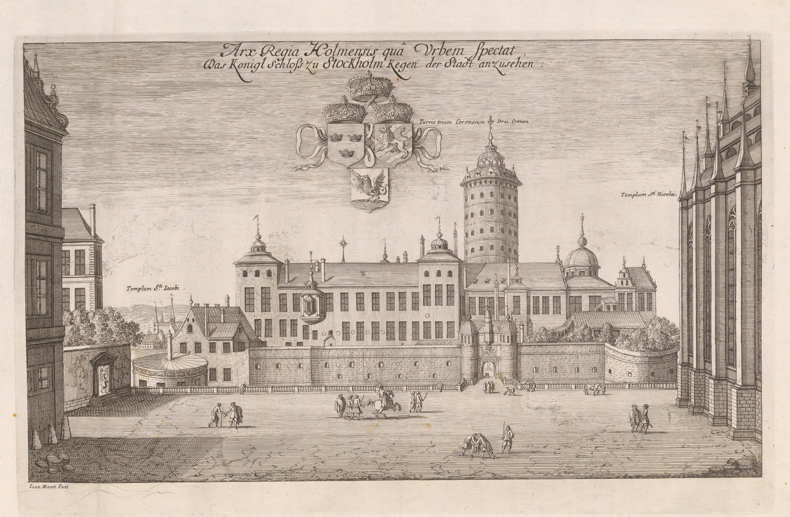
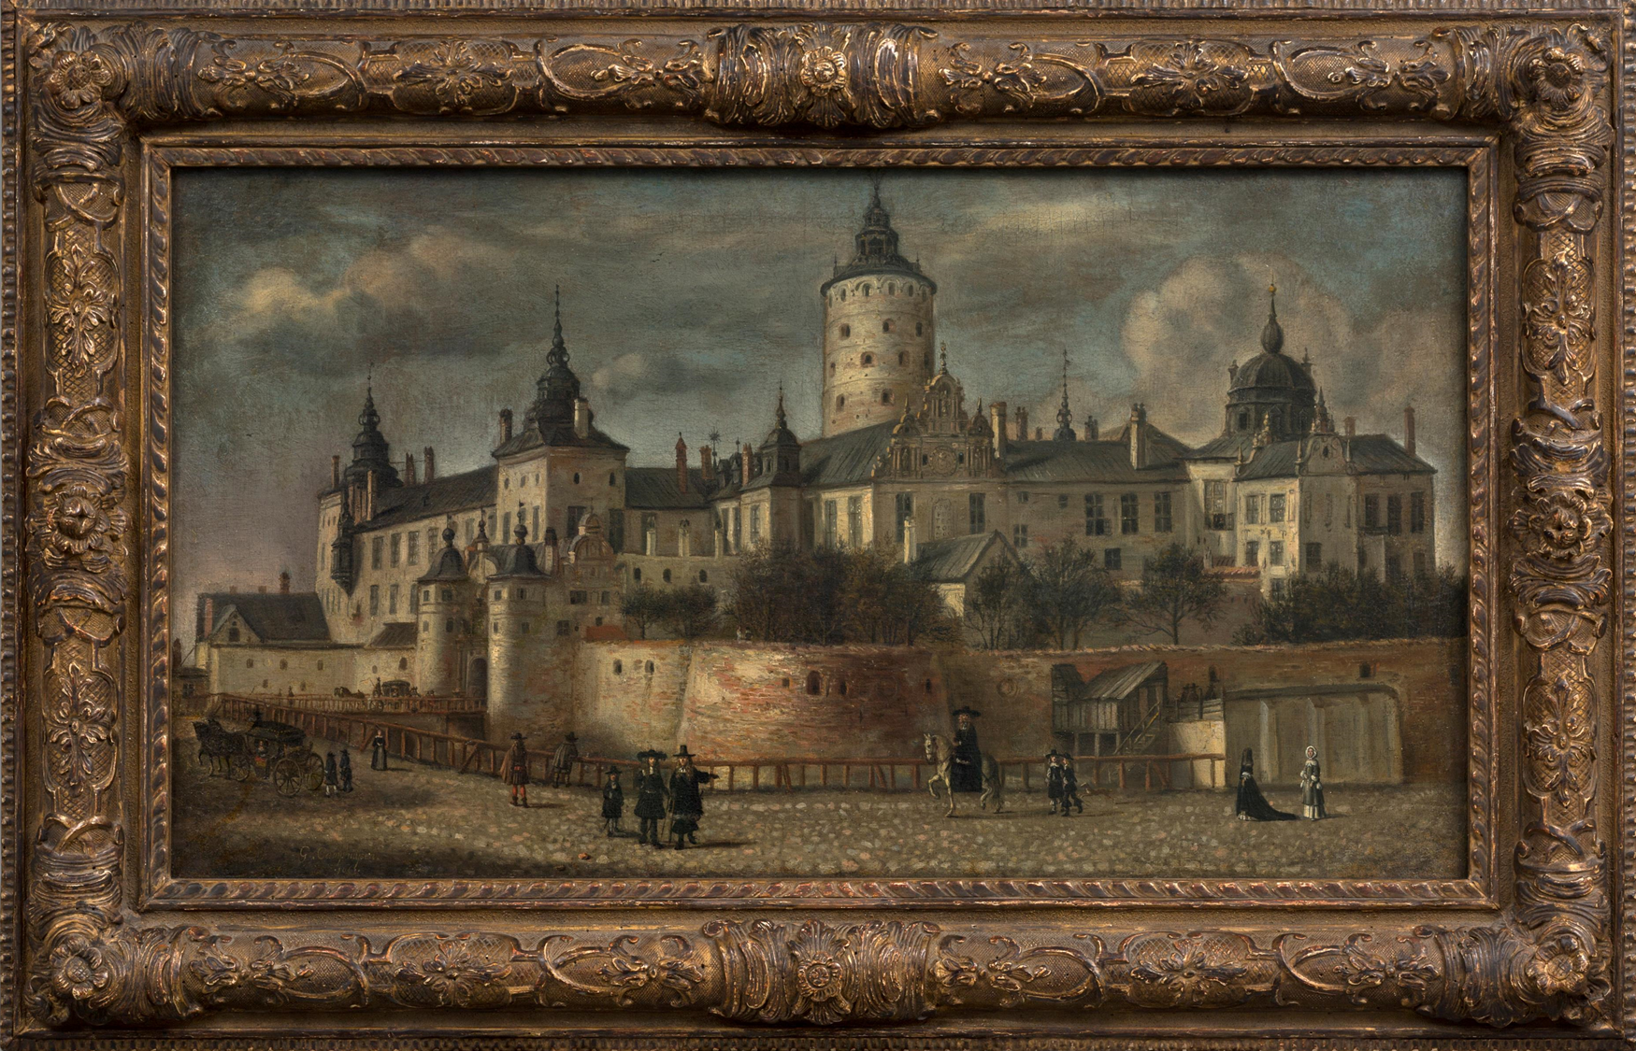
Notes:
Jämför båda bilderna:
Vad är likt och vad är olikt?
Hur förklarar du skillnaderna?

Slide 5
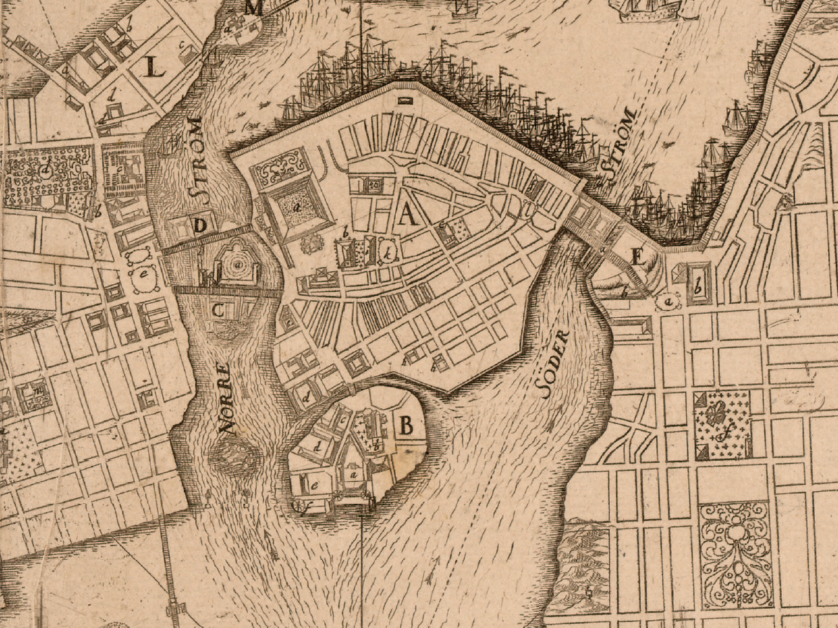
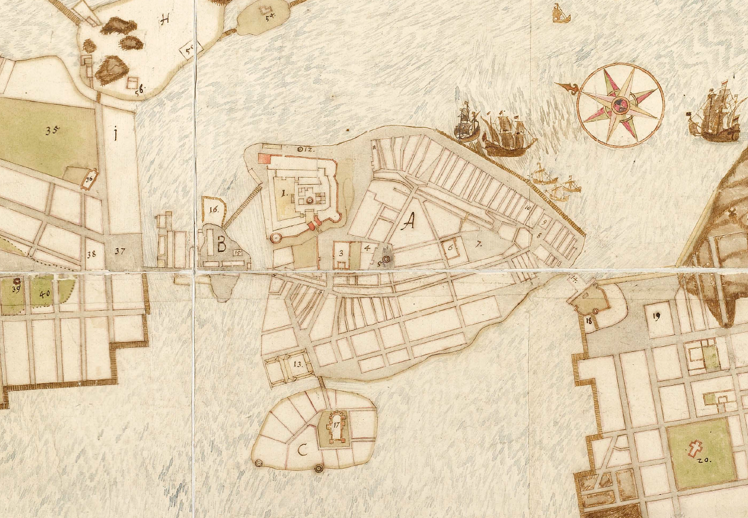
Notes:
Kartan från 1645 är gjord i Danmark av en person som inte hade varit i Stockholm själv. Sex veckor efter slottsbranden hade arkitekten Nicodemus Tessin gjort ritningarna till det nya slottet. Byggnadsarbetet drog ut på tiden, och slottet var inte färdigt förrän 1754.
Hitta slottet på de båda kartorna, från 1645 och 1702 och jämför dem med varandra.
Vad är likt och vad är olikt?
Varför är det så, tror du?
Varför är det svårt att lita helt på kartan från 1645?
Varför är det svårt att lita helt på kartan från 1702?

Slide 6
Notes:
Vilka likheter kan du se mellan tavlan, teckningen och slottets form på kartan?
Vad betyder det att en del detaljer är likadana på alla tre källmaterialen?
Hur trovärdig är informationen om hur slottet Tre kronor såg ut på Govert Camphuysens tavla?

